Slide 1



Разработка идеи выращивания пивного хмеля сорта
«Bramling Cross»
Лидер проекта
Лопатин Денис

Slide 2

Описание стартап-проекта
Название стартап-проекта
Разработка идеи выращивания пивного
хмеля сорта «Bramling Cross»
Технологическое направление
Биотехнологии, рынок FoodNet
Описание стартап-проекта
Краткое описание стартап-проекта
Мы будем выращивать и продавать хмель сорта “Bramling Cross” на территории России. Уровень конкуренции не очень высокий, так как я не смог найти компанию, которая сама выращивает и продаёт хмель этого сорта в нашей стране.
По моим расчётам, этот бизнес имеет хороший показатель рентабельности.
2

Slide 3
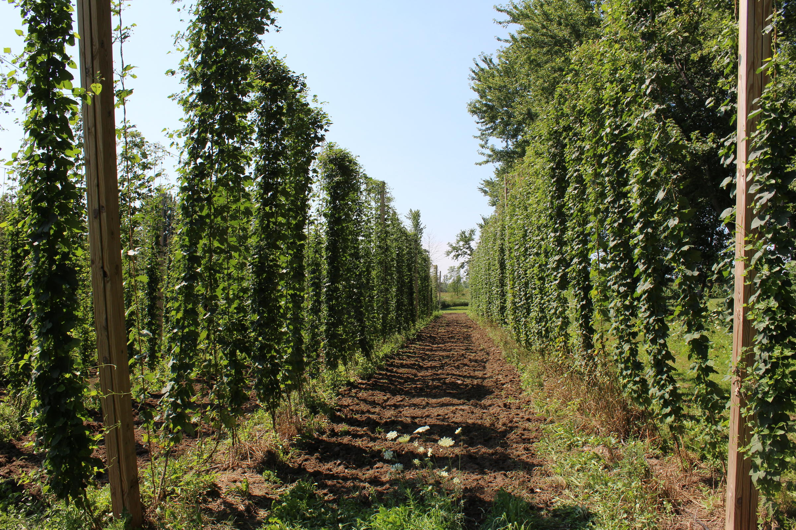
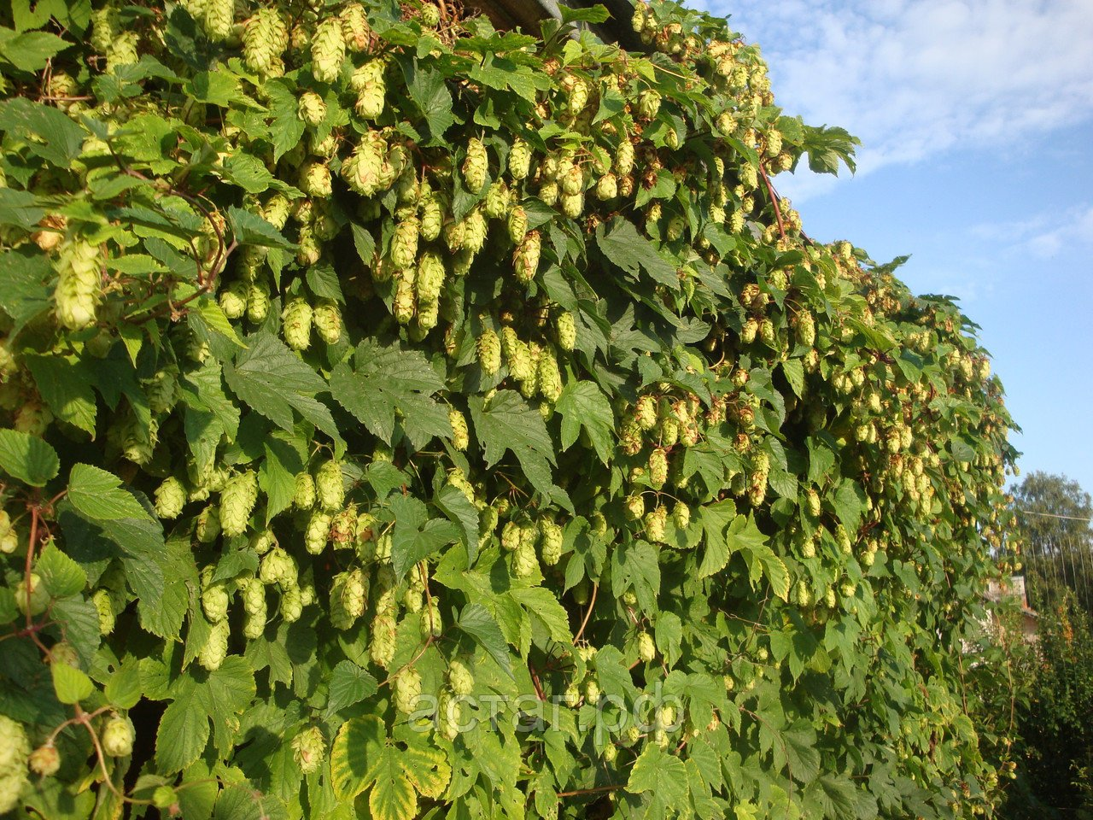
Как работает стартап-проект
Бизнес модель стартап-проекта:
1) Аренда поля для сельской местности
Закупка и засеивание саженцев хмеля
Закупка удобрений и сырья
Обеспечение электроэнергией и водой
2) Осуществление контроля качества производства
Аренда сельскохозяйственной техники для сбора урожая
Продажа произведённого товара
3) Повторяемость вышеперечисленных процессов
Основные способы привлечения
целевой аудитории:
• Привлечение маркетологов, размещение рекламы в интернете
• Маркетинговые ходы, в частности, демпинг на старте продаж
3

Slide 4
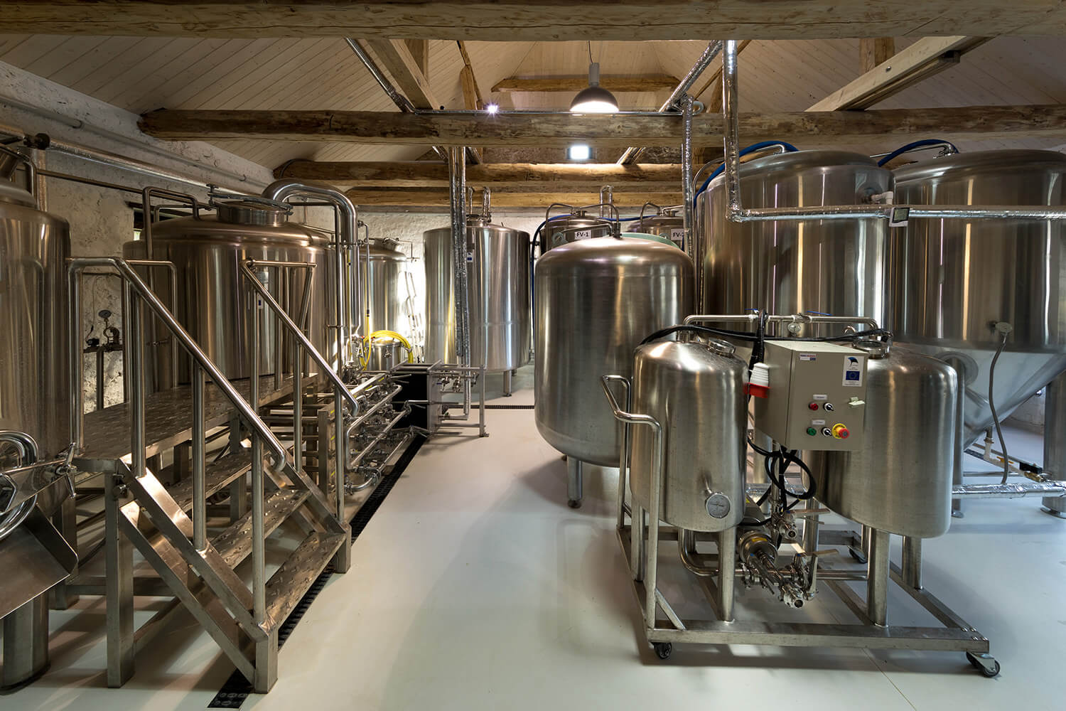
Целевая аудитория
Потенциальными потребителями нашего
продукта являются
частные пивоварни
Проблемы потребительского сегмента:
• Очень малое количество
отечественного хмеля на рынке
• Отсутствие возможности
приобретения хмеля в небольшом количестве по приемлемой цене
4

Slide 5
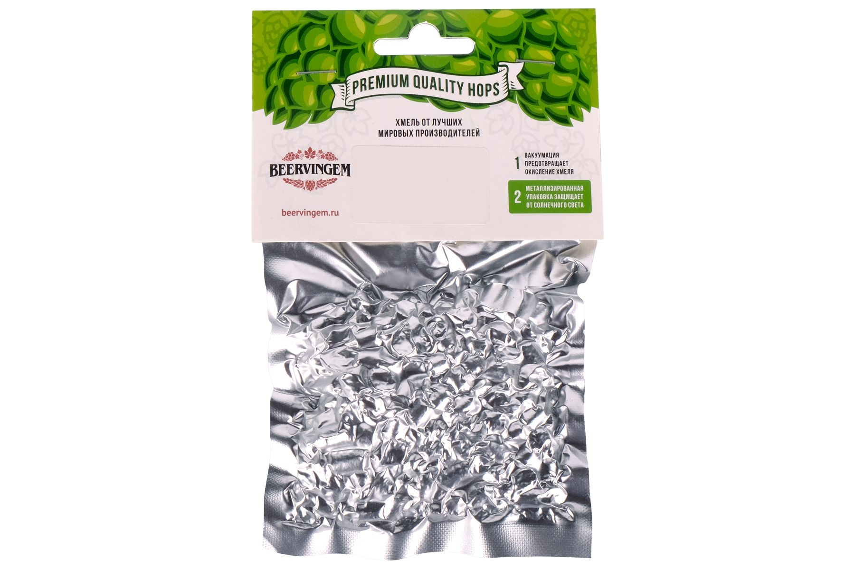
Решение
Наш стартап-проект положительно влияет на развитие хмелеводства в нашей стране. Последовав нашему успешному примеру, больше людей захотят выращивать хмель на территории России
Также решается проблема частных пивоварен, которые смогут закупать хмель в любых необходимых для них масштабах* – от мелкого до крупного опта, по цене ниже средней рыночной
*Будет возможна реализация хмеля не только в привычных объёмах упаковки
(50 г, 1000 г) но и в других объёмах
5

Slide 6
Конкуренты
Поставщики хмеля отечественного производства
(4% хмеля на российском рынке)
Посредники, продающие импортный хмель
(96% хмеля на российском рынке)
Известные компании
ООО “Агроресурсы”
ООО “Грейнруc”
Известные компании
Homebrewservice
varimcraft.ru
Домашние-пивоварни.ру
6

Slide 7
Оценка рынка
TAM – Входят все сорта хмеля, продаваемые у нас в стране. Объём продаж 6-8 тысяч тонн хмеля в год. Если взять среднюю цену, то получится 7.000.000*2000 = 14 млрд. рублей
TAM
14 млрд
SAM
500 млн
SAM – В нашем случае это отечественные производители хмеля, а не посредники. Показатель произведённого хмеля на территории России в год - 250 тонн.
250.000*2000 = 500 млн. рублей
SOM
1,8 млн
SOM – Доступная ёмкость рынка. Наш объём производства
800-1000 кг хмеля в год. 900*2000 = 1.800.000 рублей
/год
7

Slide 8
Планы и запрос на инвестиции
Производственные расходы:
Саженцы хмеля
Шпалеры
Электроэнергия
Вода
Удобрения
Препараты для роста и защиты
Аренда местности
Аренда техники для сбора урожая
Необходимый начальный капитал – 1.75 млн рублей
План дальнейшего развития – увеличение масштабов производства и выращивание других сортов хмеля
8

Slide 9



Март 2023
Начинаем договариваться с поставщиками и арендодателями
Календарный план
реализации
стартап-проекта
Апрель 2023
Реализация проекта, засеивание саженцев хмеля
2026 год
Хмель приносит первые плоды
По предварительным расчётам можно выяснить, когда бизнес начнёт приносить прибыль
Хмель сорта Bramling Cross приносит первые плоды спустя 2-3 года, срок жизни 15-20 лет
2030 год
Бизнес окупается
и приносит постоянный доход в течение 10 лет
9

Slide 10

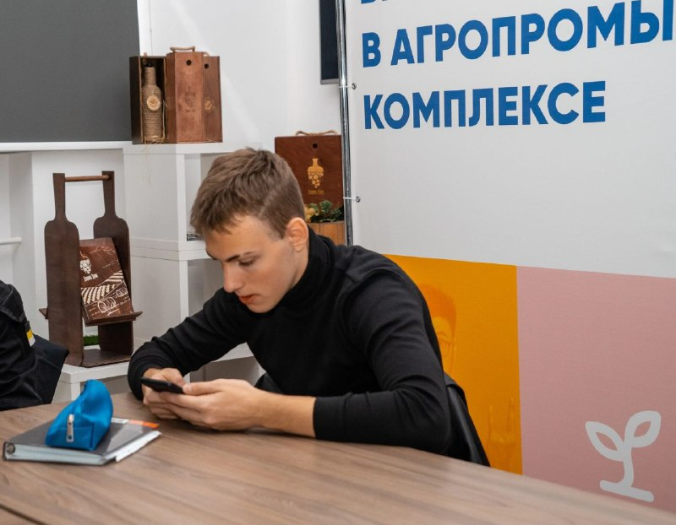
Результаты участия в акселераторе
  За время моего участия в акселераторе я изучил и
  обработал очень много новой и интересной информации, провёл множество расчётов, и как итог подготовил свой стартап-проект
10

Slide 11

Спасибо за внимание!
Мои контакты
Лопатин Денис Николаевич
Телефон | +79185585858
Почта | dencheroff13@gmail.com
11

